Slide 1
Afvalverwerking

Slide 2
Waarom afvalbeleid
Geschiedenis van het afval!

Slide 3
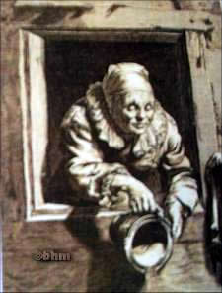
Afval vroeger en nu
Afval heeft altijd bestaan.
Afval tot 1500 - iedereen ruimt z’n eigen troep op. Controle is er nauwelijks. Hele tobbes of volle pispotten uit het raam leeggegooid. Dat stinkt natuurlijk gigantisch. Het afval bestaat puur uit organisch materiaal en as.
Tussen 1500 en 1870 Toezicht op hygiëne verscherpt Dorpen groeien en veranderen in steden. Afval wordt op een plek verzameld. Epidemieën zoals cholera zorgen voor nog meer bewustwording van hygiëne. De regels en het toezicht op de openbare hygiëne worden verscherpt. Voortaan worden straten gereinigd, grachten schoongemaakt en menselijke uitwerpselen apart gehouden van het andere afval. Tonnen met afval worden een paar keer per week opgehaald en er komen aparte rioleringsstelsels voor menselijke uitwerpselen en was- en regenwater.

Slide 4
Afval vroeger en nu
Tussen 1870 en 1945 - Oorlog zorgt voor hergebruik De Tweede Wereldoorlog zorgt voor werkloosheid en schaarste. Er kom veel hergebruik, er wordt heel weinig weggegooid; alle kapotte kleding wordt bijvoorbeeld gerepareerd. Er is in deze periode daarom veel minder afval.
Afval tussen 1945 en 1955 - Steeds betere riolering en reinigingsdienst Plastic verpakkingen en elektrische apparaten zijn sterk in opkomst. De komst van de tv – en tv-reclame – zorgt voor een extra stijging van de consumptie. Door de stijging van de welvaart stijgt ook de hoeveelheid afval. (Chemisch) afval wordt gedumpt. Het rioleringsstelsel wordt direct na de oorlog uitgebreid en geoptimaliseerd.

Slide 5
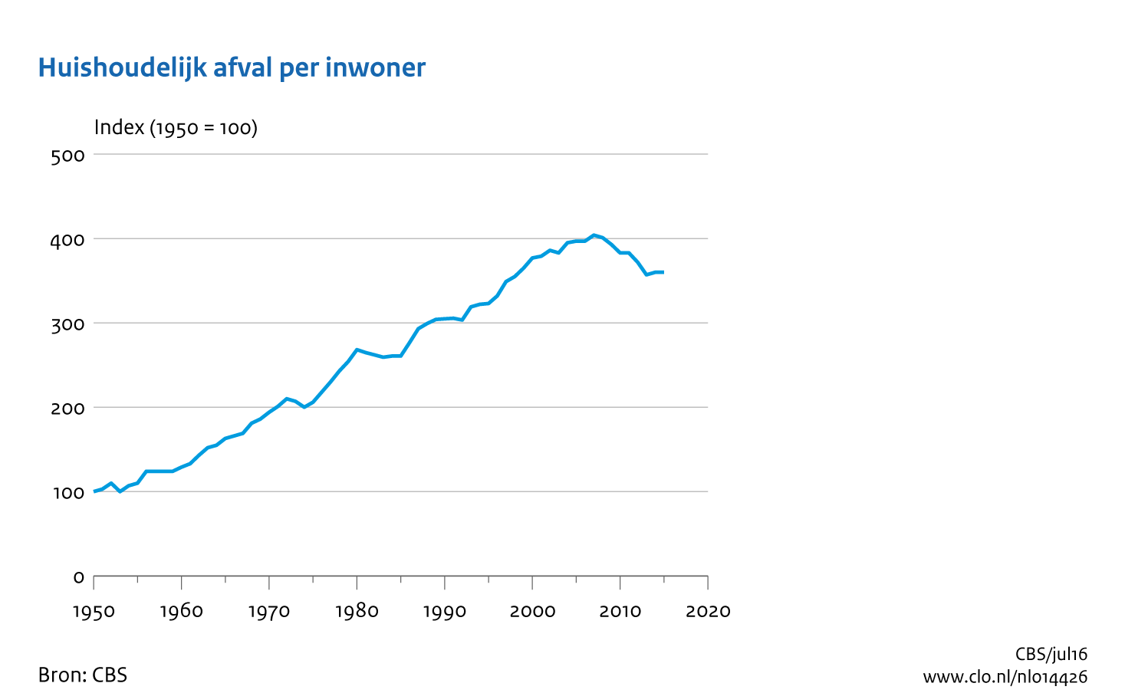

Slide 6
Afvalbeleid
Afvalbeleid wordt gericht op het verminderen van afval.
Instrumenten die de overheid hierbij inzet:
Informatie
Financiële middelen
Juridische middelen
convenanten

Slide 7
Juridische middelen
Strafrechtelijk
Bestuursrechtelijk
Privaat rechtelijk
Gevangenisstraf en boete
Vergunningen intrekken
Schadevergoeding aan derden

Slide 8
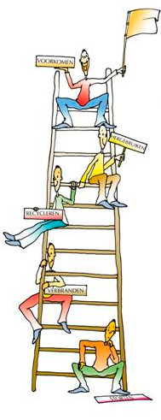
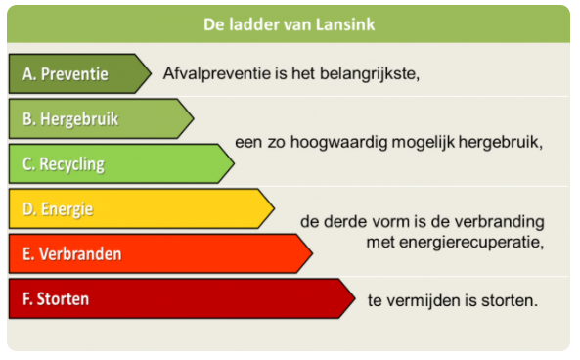
Afvalbeleid Nederland
In 1979 diende Ad lansink in de tweede kamer een motie in met als basis de ‘Ladder van Lansink’.

Slide 9
Ladder van Lansink
Preventie..
Product hergebruiken..
Materiaal hergebruiken..
Gebruik voor energie..
Verbranden om te vernietigen..
Storten..

